Slide 1
Игрушки: польза и вред
Выполнила воспитатель Кузьмина А.Ю.

Slide 2

Роль игрушек в развитии ребёнка
* Основные функции:
* Развитие речи и коммуникативных навыков
* Познавательное развитие
* Формирование эмоционально-нравственной сферы
* Развитие творческих способностей

Slide 3

Виды полезных игрушек
* Сюжетные игрушки: куклы, фигурки животных
* Технические игрушки: машинки, конструкторы
* Дидактические игрушки: пирамидки, мозаики
* Спортивные игрушки: мячи, скакалки
* Музыкальные игрушки: дудочки, барабаны

Slide 4
Требования к выбору игрушек
* Безопасность использования
* Соответствие возрасту ребёнка
* Эстетичность внешнего вида
* Развивающий потенциал
* Отсутствие насилия и агрессии

Slide 5
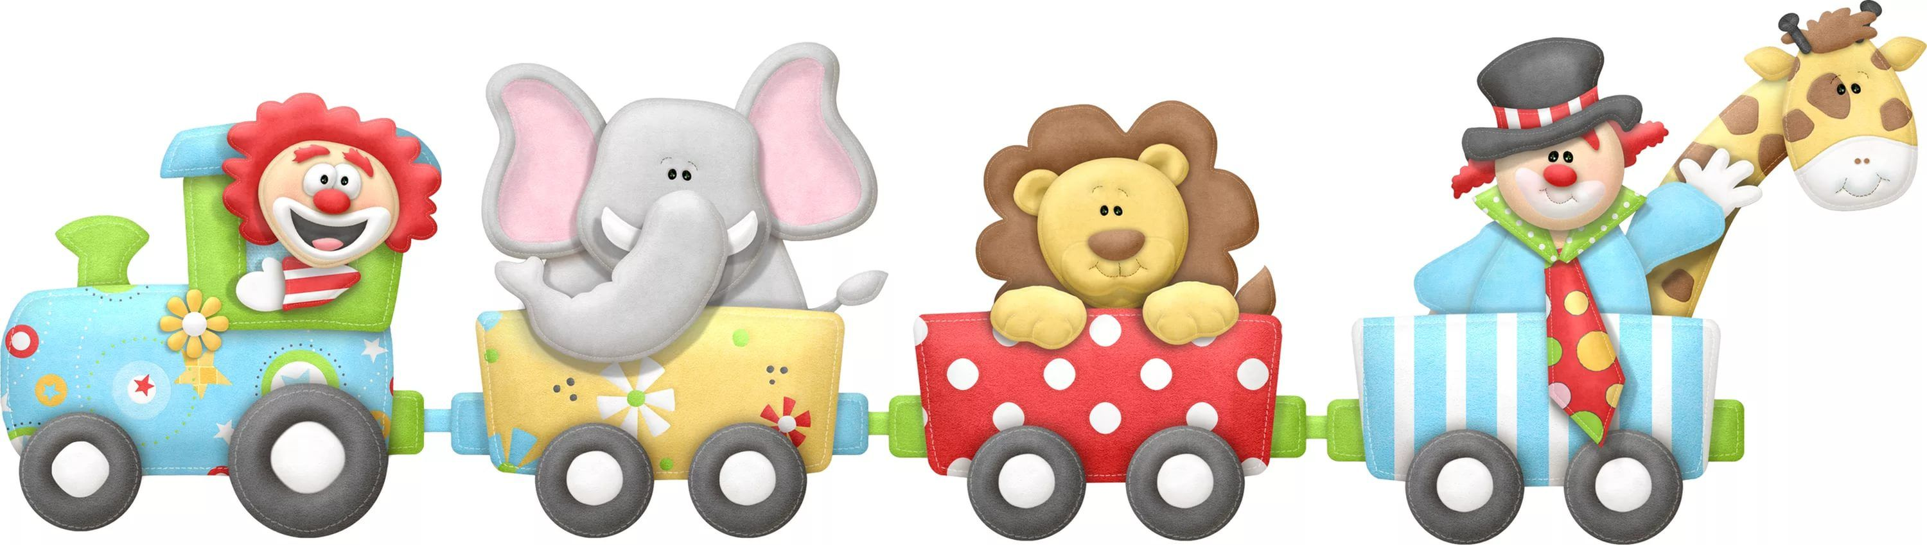
Польза правильно подобранных игрушек
* Развитие воображения и фантазии
* Формирование социальных навыков
* Стимулирование познавательной активности
* Физическое развитие
* Эмоциональное благополучие

Slide 6
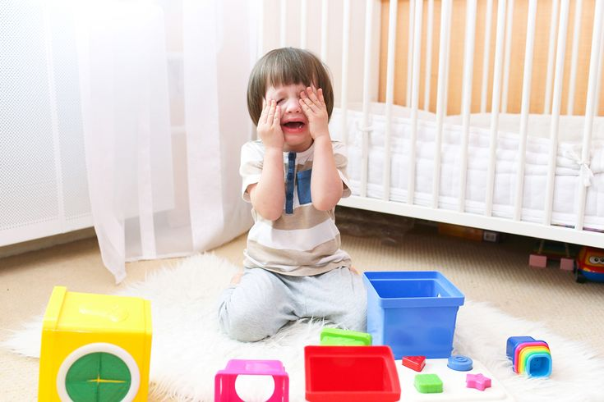
Вредные игрушки и их последствия
* Негативное влияние:
* Размытие понятий добра и зла
* Подавление инстинкта самосохранения
* Формирование неправильных поведенческих моделей

Slide 7
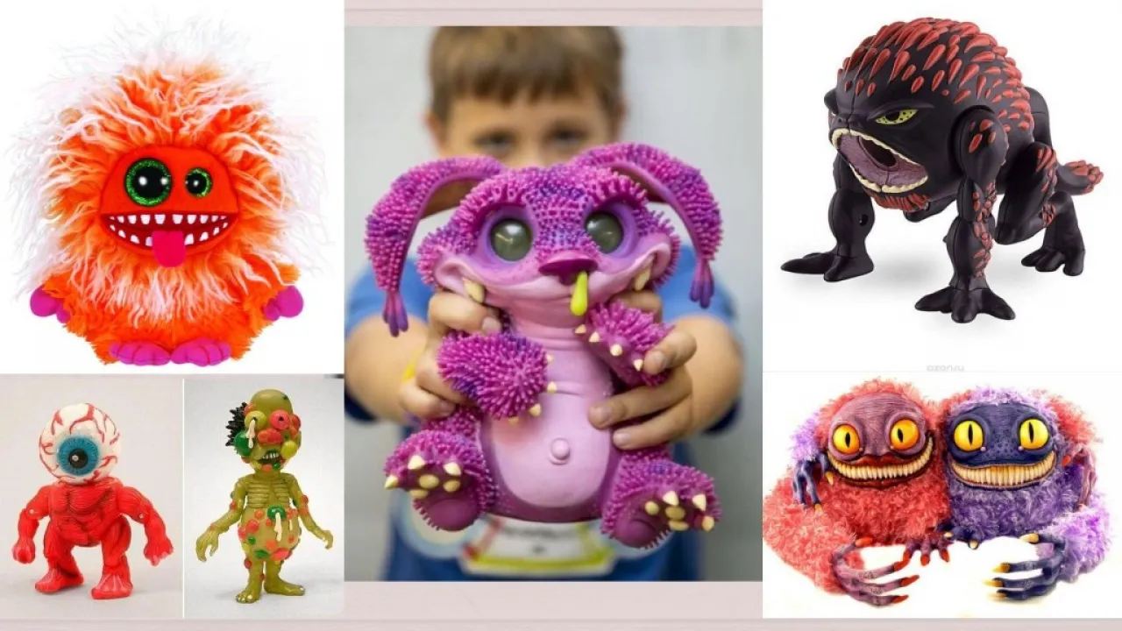
Признаки вредных игрушек
* Агрессивный дизайн
* Насилие в сюжете
* Страшные персонажи
* Неэтичное содержание

Slide 8

Рекомендации родителям
* Учитывать возраст ребёнка при выборе
* Проверять безопасность игрушки
* Играть вместе с ребёнком
* Обсуждать сюжеты игр
* Ограничивать время игры

Slide 9
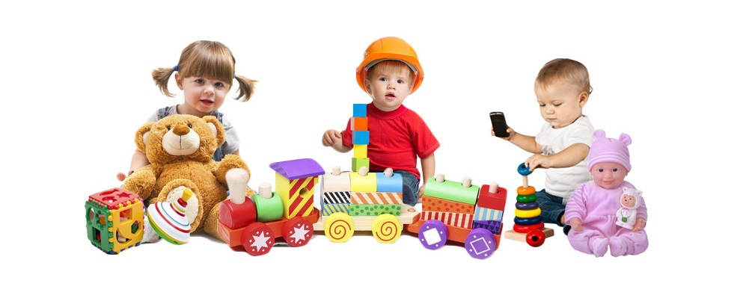
Заключение
* Правильный выбор игрушек – залог гармоничного развития ребёнка
* Совместные игры укрепляют семейные отношения
* Внимательный подход к выбору игрушек защищает психику ребёнка

